Slide 1
Blockchain Teknolojisi
Murat aslan

Slide 2
İÇERİK
Blockchain
Web 3.0
Metaverse

Slide 3
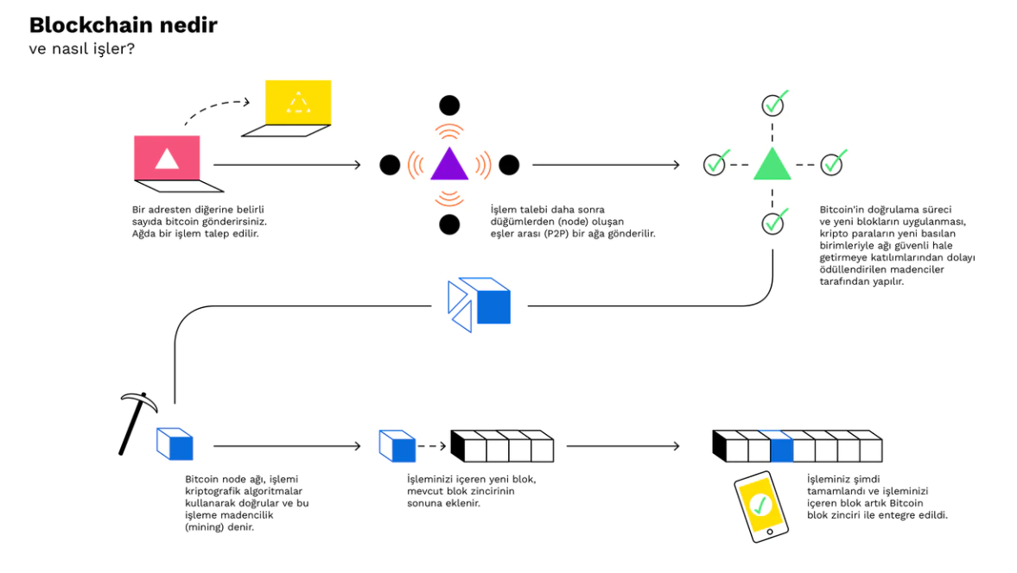

Slide 4
Bloklarda Bulunan Bilgiler
1)Hesap ve Transfer İşlemleri
2)Bloğun Eklenmesini mümkün kılan şifre(matematiksel işlemin sonucu)

Slide 5
Transaction #739
Ali tarafından imzalanmış veri
Ali
Veli
5 coin gönderdi

Slide 6
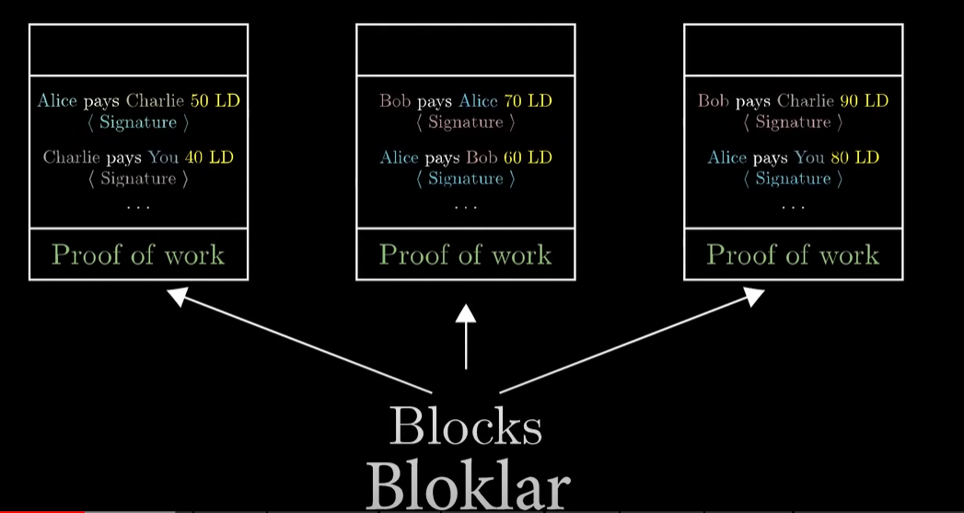

Slide 7
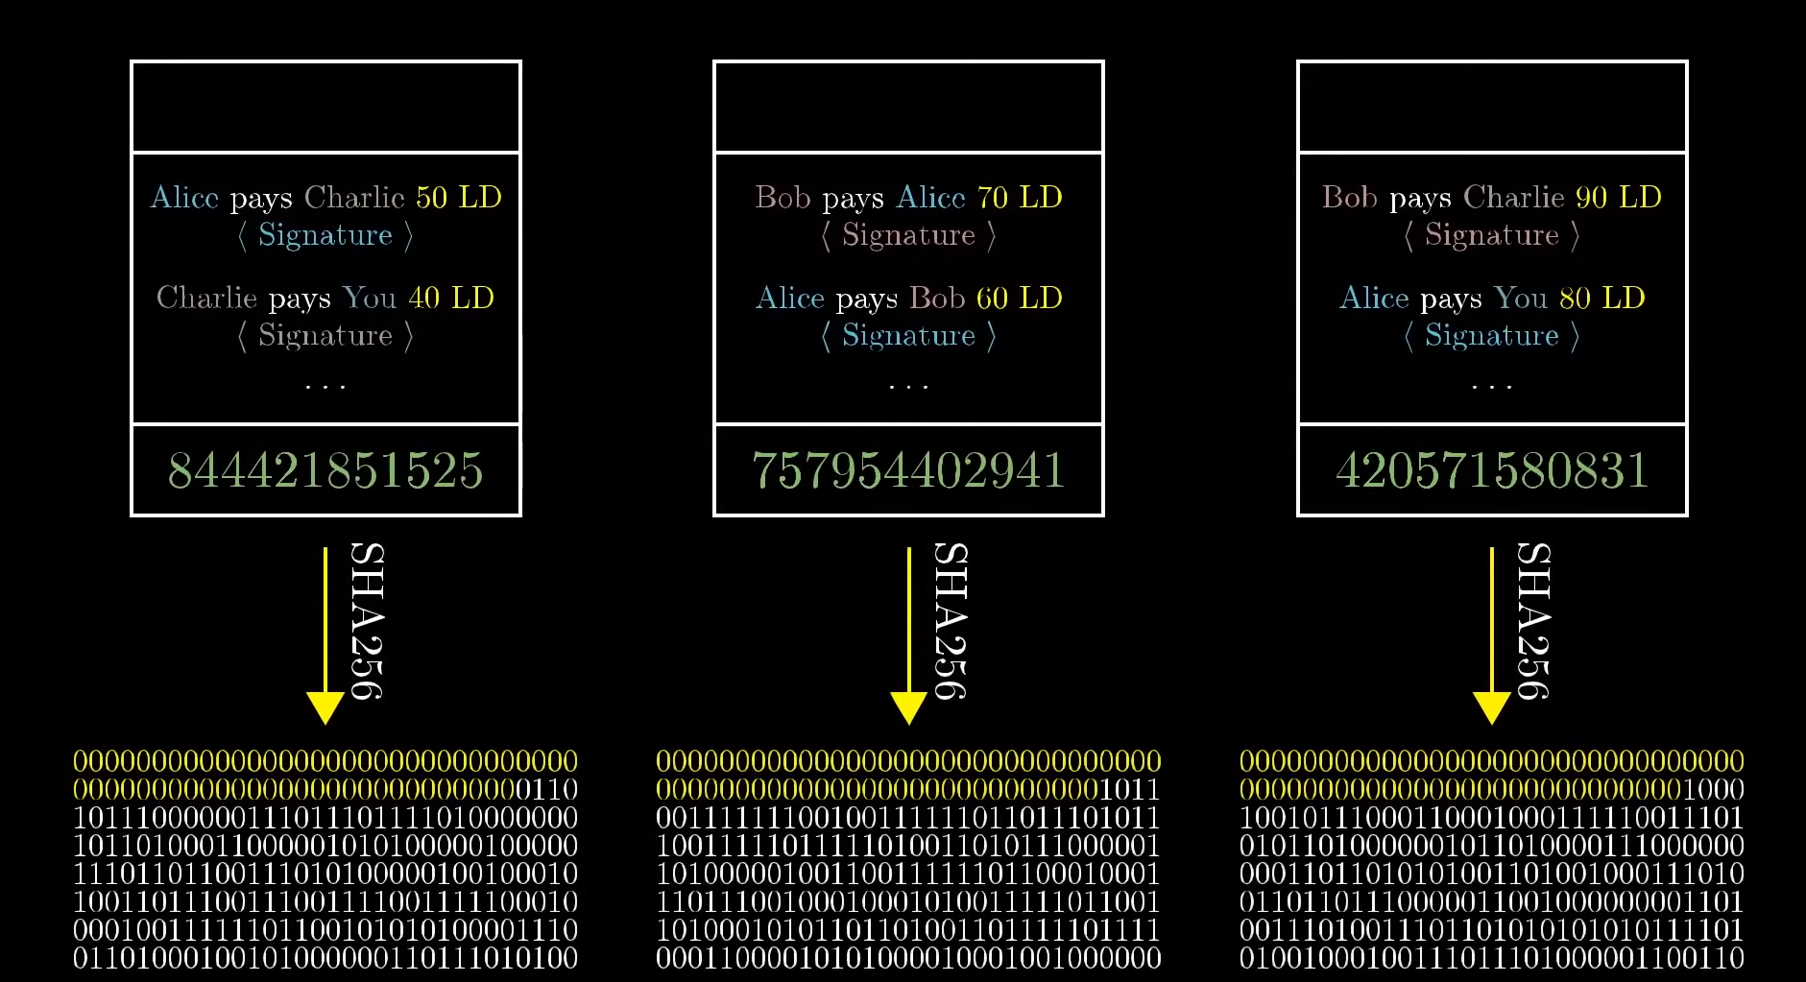

Slide 8
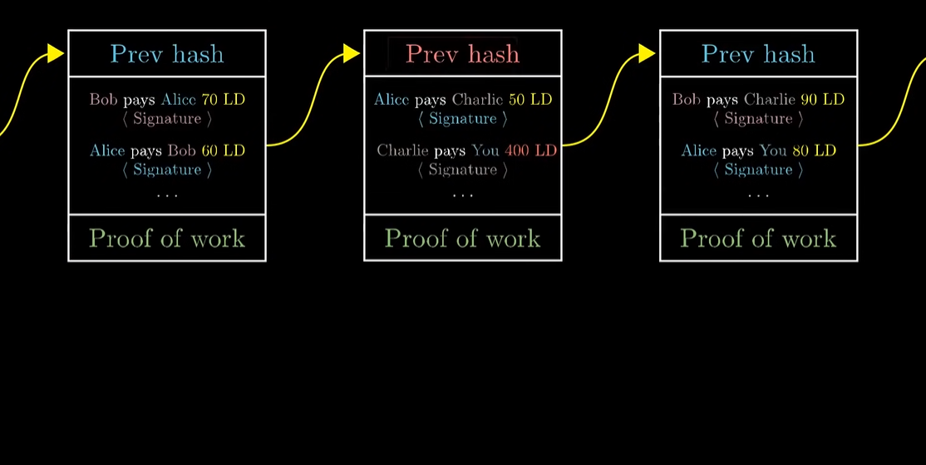

Slide 9
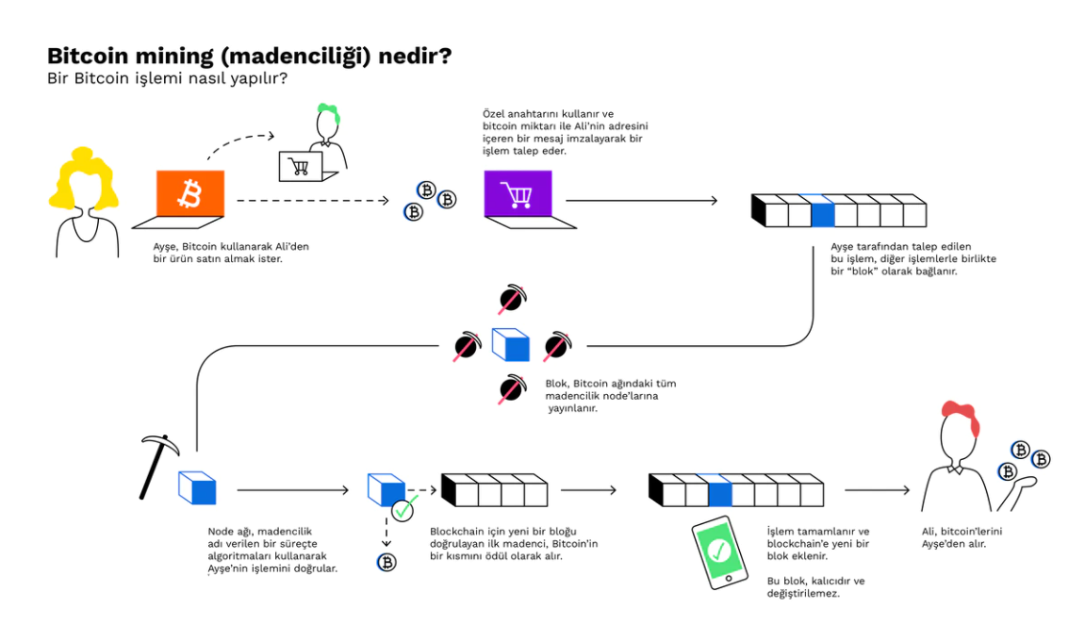

Slide 10
www tARİHİ
Analog bilgisayar Differential Analyzer’ın mucidi Vannevar Bush'un 'Memex' vizyonuna kadar dayanır.
V.Bush 1945 tarihli "As We May Think" başlıklı makalesinde ortaya attığı teorik bilgisayar tasarımı, kişinin bilgileri genellikle mikrofilm formatında, bir masaya kurulu mekanizmada toplamasını öngörüyordu.
Bush'un makalesinde İnternet, hypertext, speech recognition gui gibi kavramların temelleri yer alıyordu.

Slide 11
Bu makaleden ilham aldığı belirtilen Ted Nelson, 1963'te tümüyle dizinlenmiş bilgi sistemi için 'Hypertext' (hiper metin) tanımını kullandı.
Nelson ve van Dam, kullanıcıların veriyi sadece doğrusal olarak değil, dinamik ve etkileşimli bir şekilde okuyabilmesinin önünü açan "Hiper Metin Düzenleme Sistemi" projesi Hypertext'i 1967'de komuoyuna duyurdu.
Hypertext, daha sonra Hiper Metin İşaretleme Dili (Hyper Text Markup Language / HTML) ile İnternetin temel dili haline gelerek bilgiye erişimde bir devrim yarattı.

Slide 12
Avrupa Nükleer Araştırmalar Merkezinde (CERN) çalışan bilgisayar programcısı olan Tim Berners-Lee, araştırmacılarının bilgilerini ve dökümanlarını merkezin yerel bilgisayar ağında birbirleriyle paylaşabilmeleri adına 1989'da, ENQUIRE isimli prototip sistemle bunun temellerini attı.
1990'da ise Hiper Metin İşaretleme Dilini (HTML) geliştirip World Wide Web (WWW) sistemini kurdu.
1991'de WWW Dünya'ya açıldı.

Slide 13
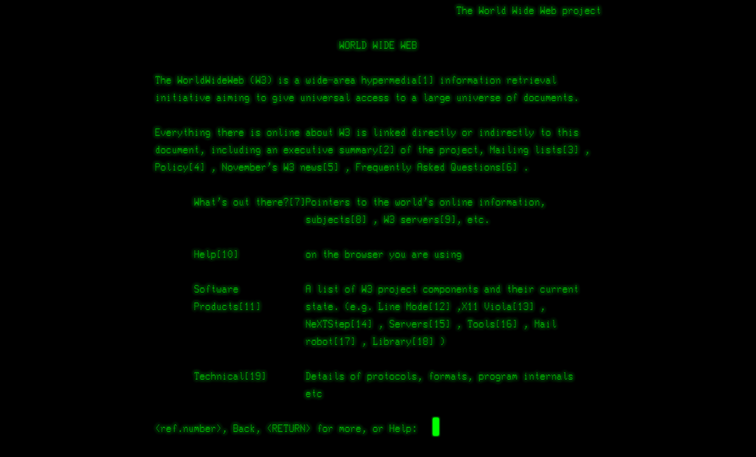

Slide 14
İngiliz Bilgisayar Bilimcisi ve WWW’in tasarımcısı Tim Berners-Lee buluşunu para kazanmak için kullanmak yerine 1994’te servisin ücretsiz ve herkes tarafından kullanılabilmesini garantilemek için World Wide Web Consortium (W3C) ‘u kurdu.
Bu konsorsiyum günümüzde hala servisin standartlarını da belirlemektedir.

Slide 15
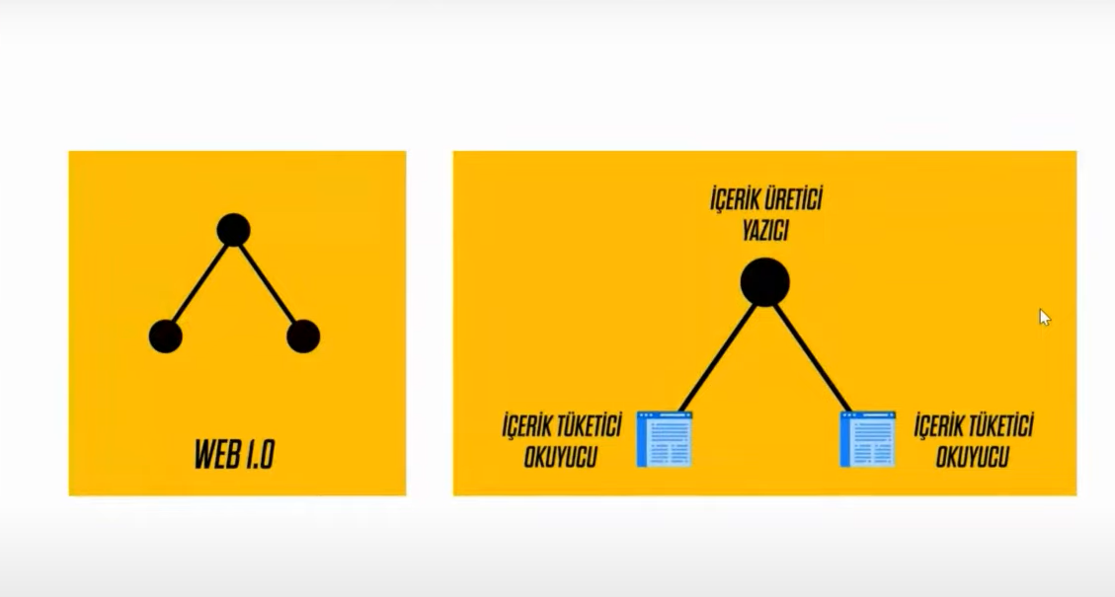

Slide 16
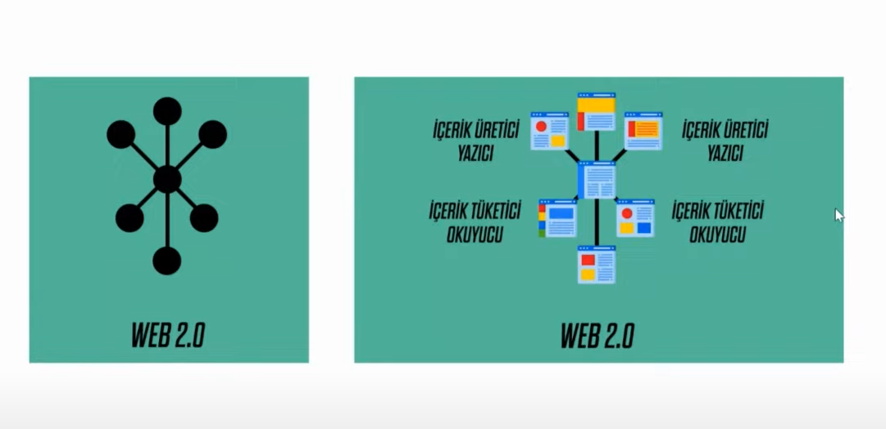

Slide 17
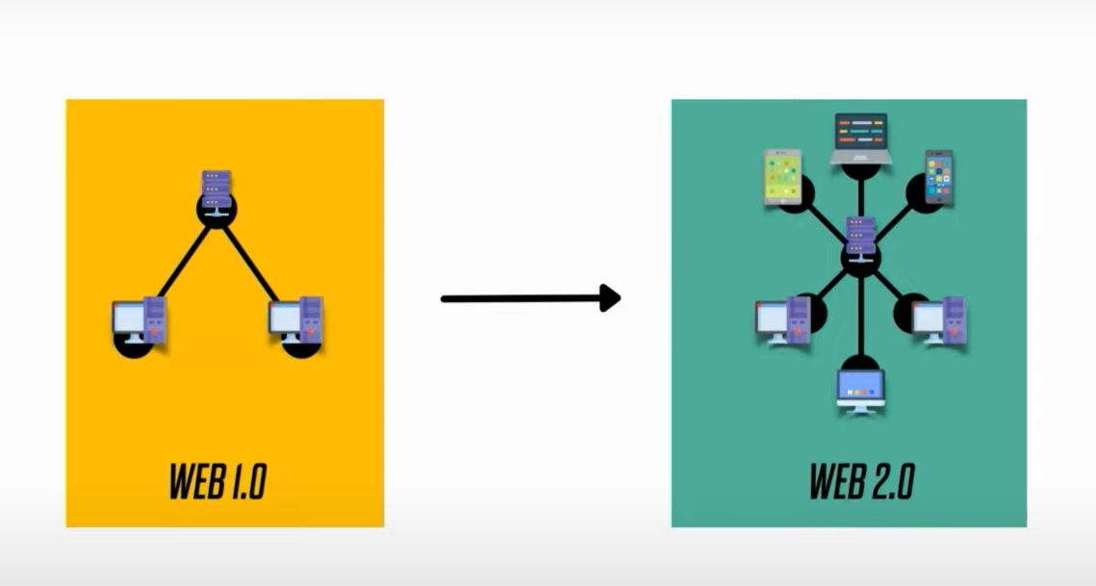

Slide 18
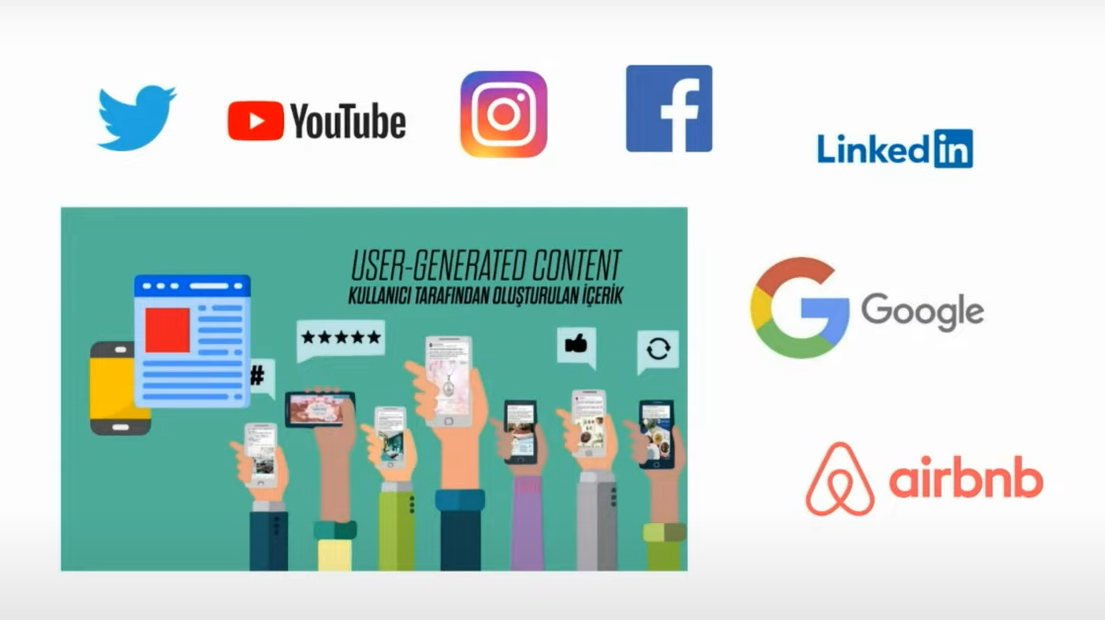

Slide 19
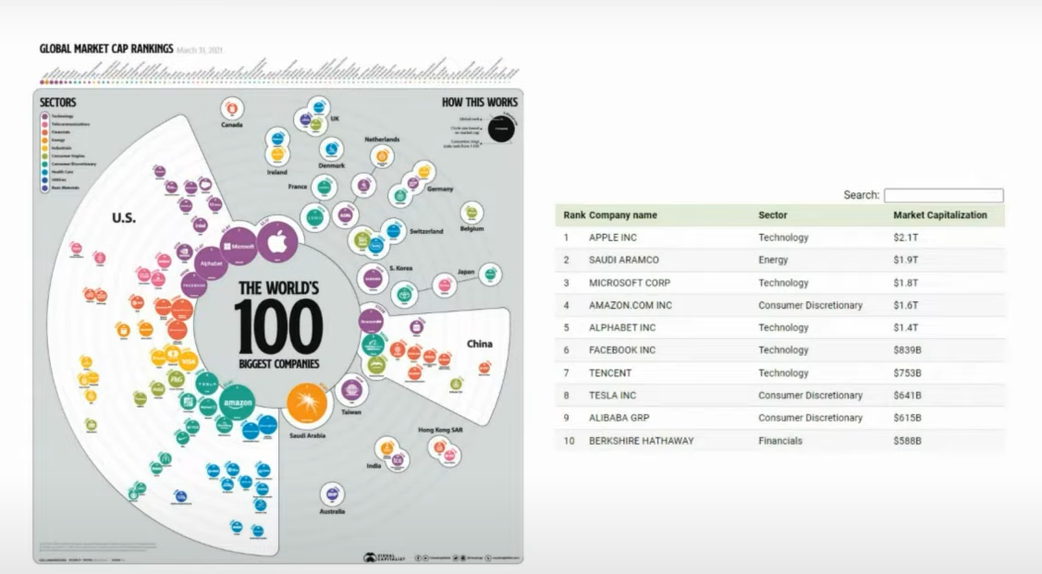

Slide 20
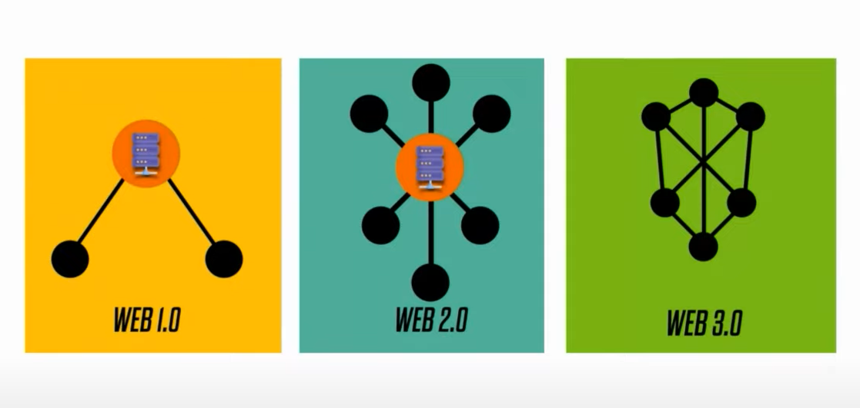

Slide 21
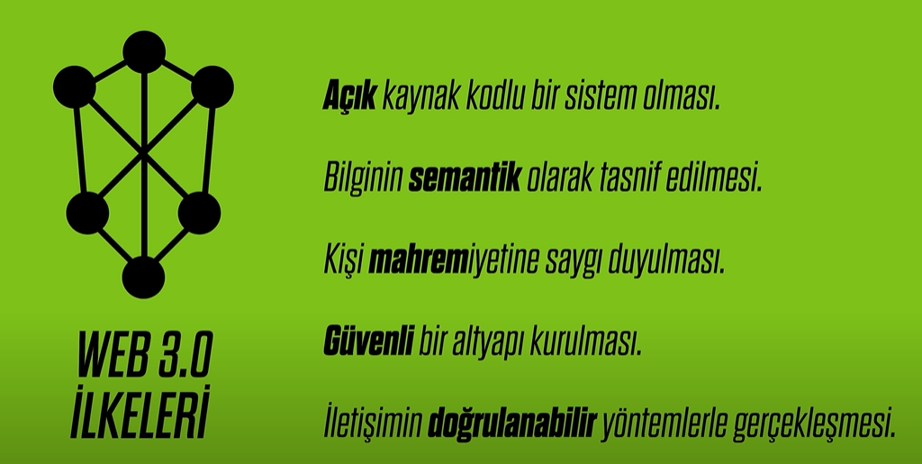

Slide 22
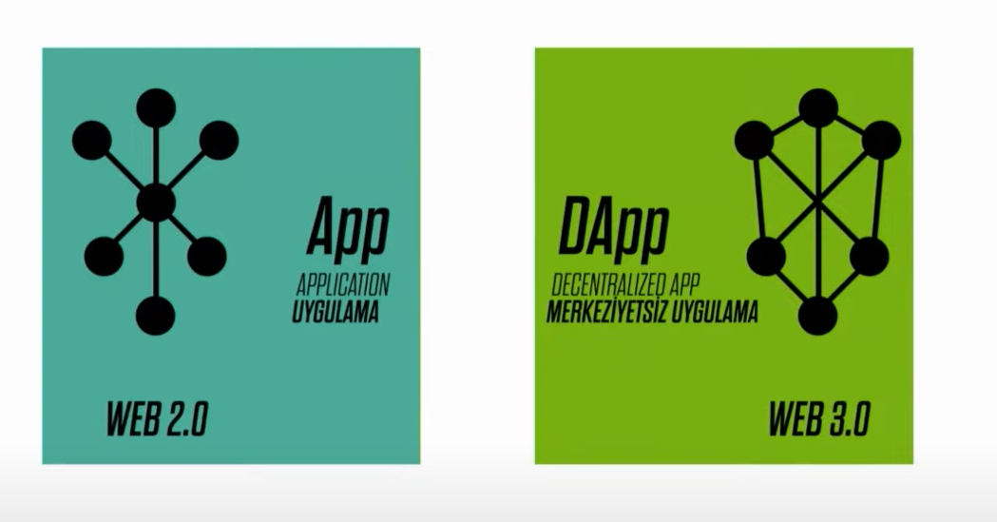

Slide 23
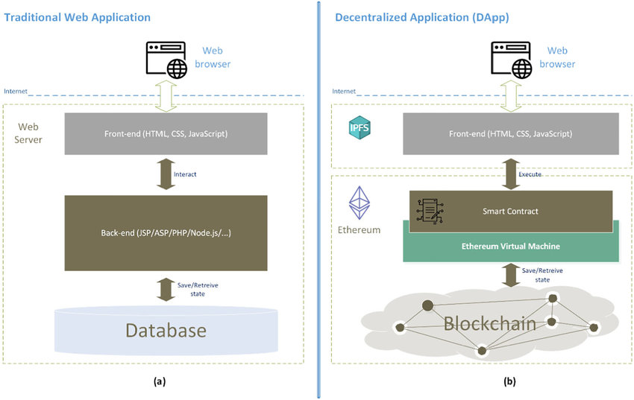

Slide 24
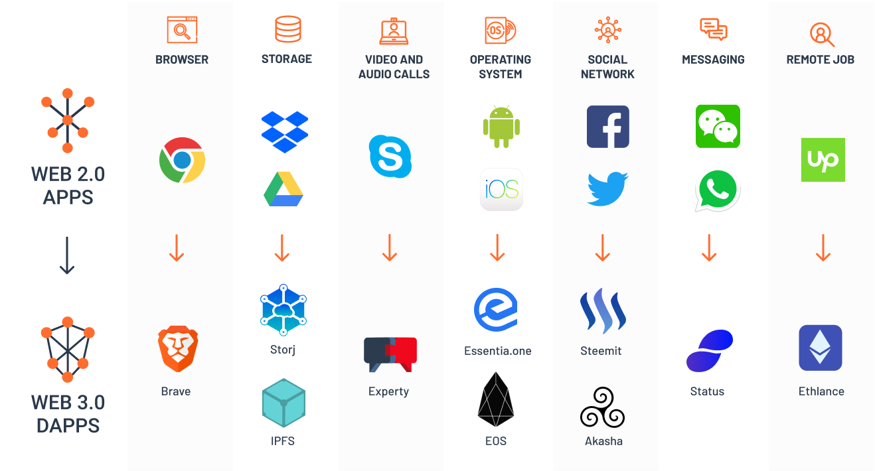

Slide 25
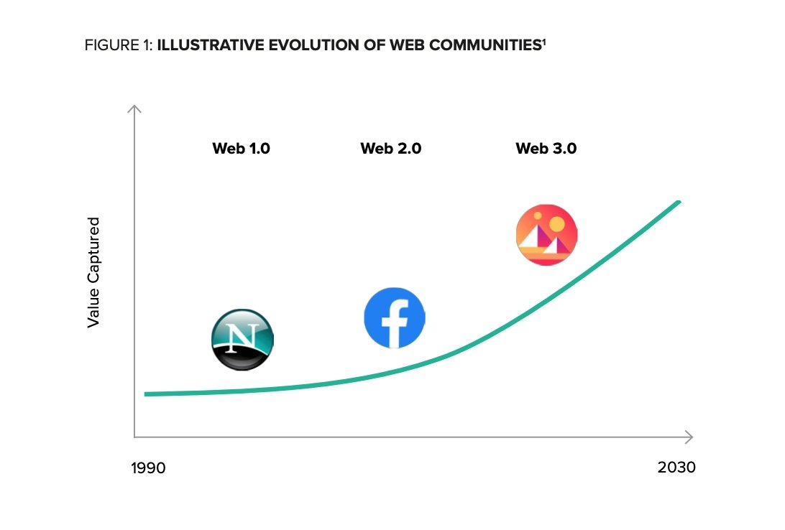

Slide 26
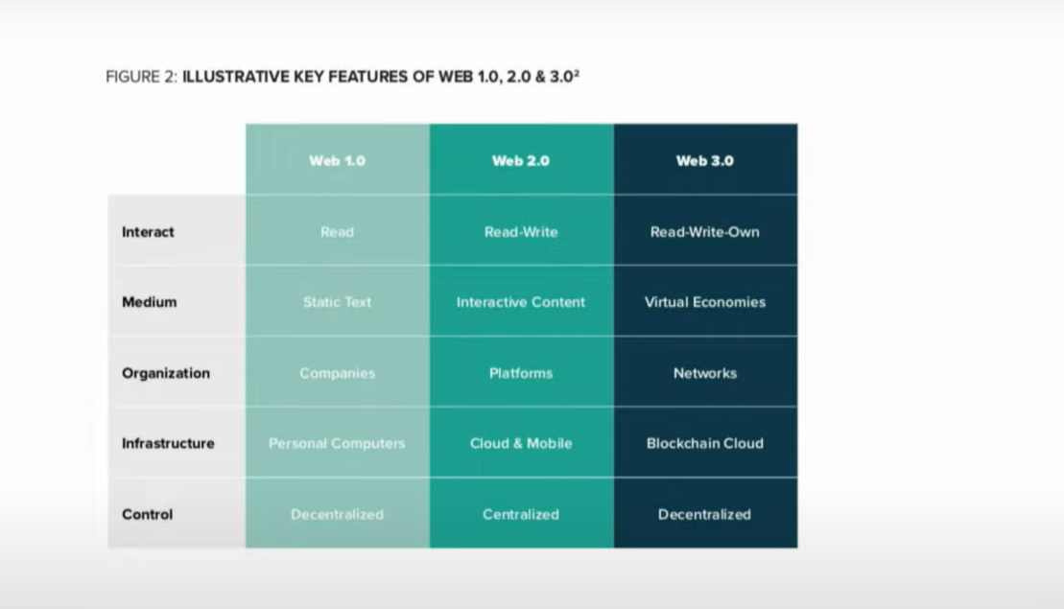

Slide 27
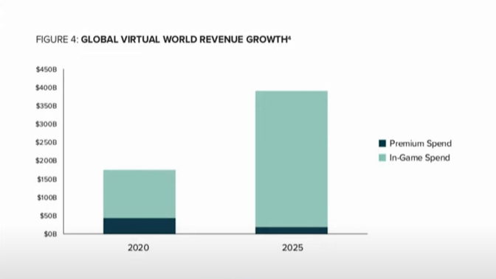

Slide 28
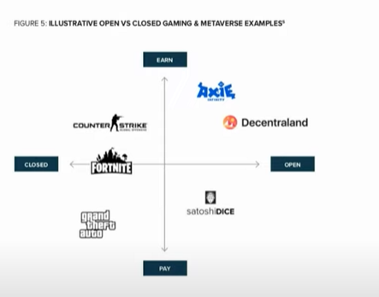

Slide 29
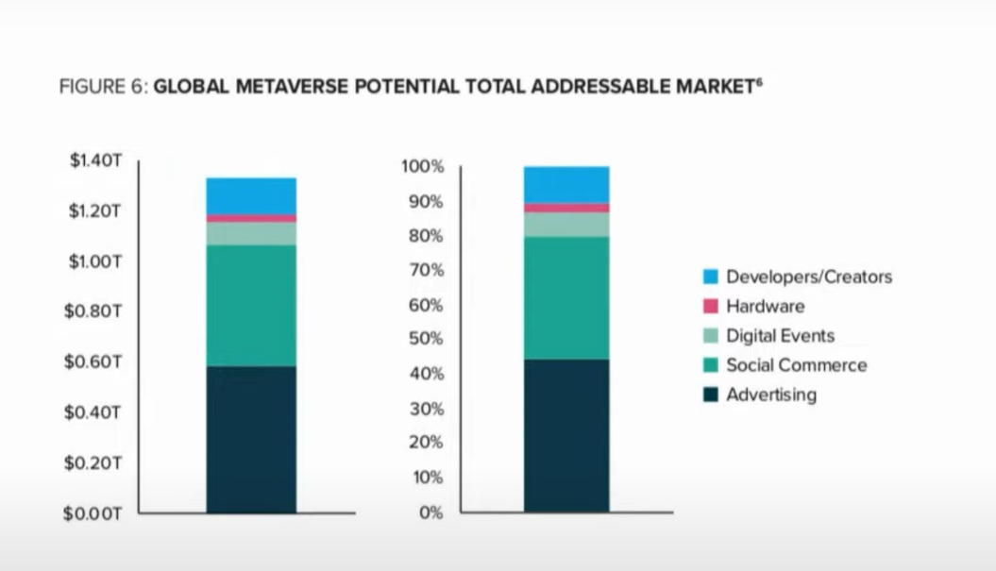

Slide 30
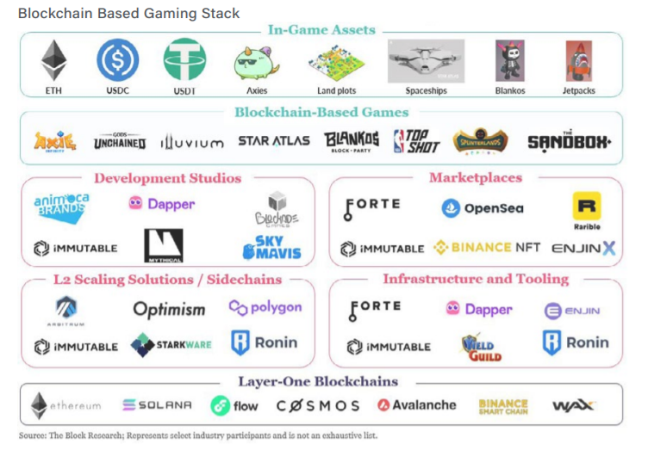

Slide 31
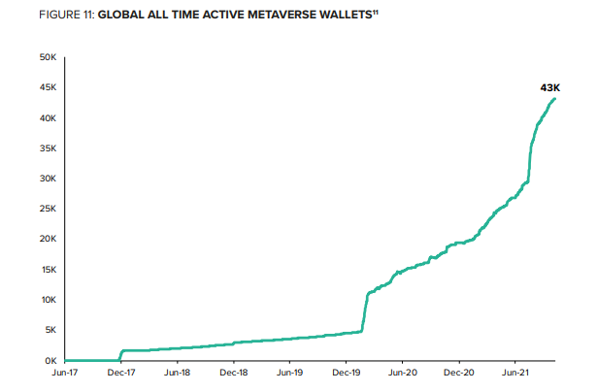

Slide 32
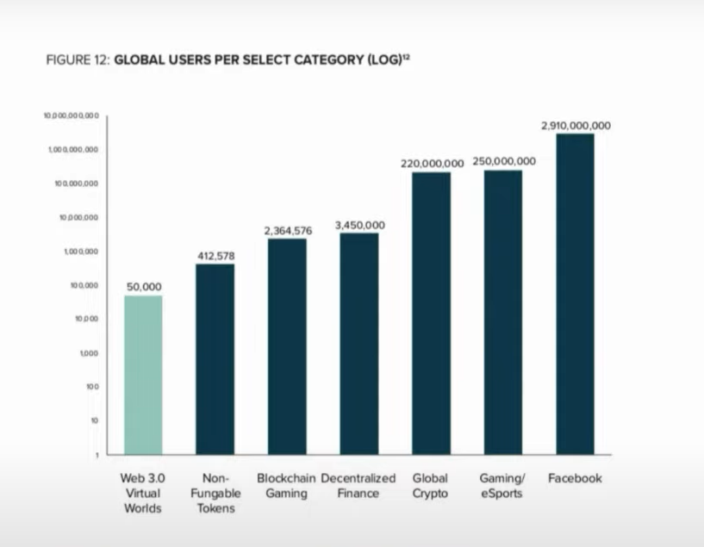

Slide 33
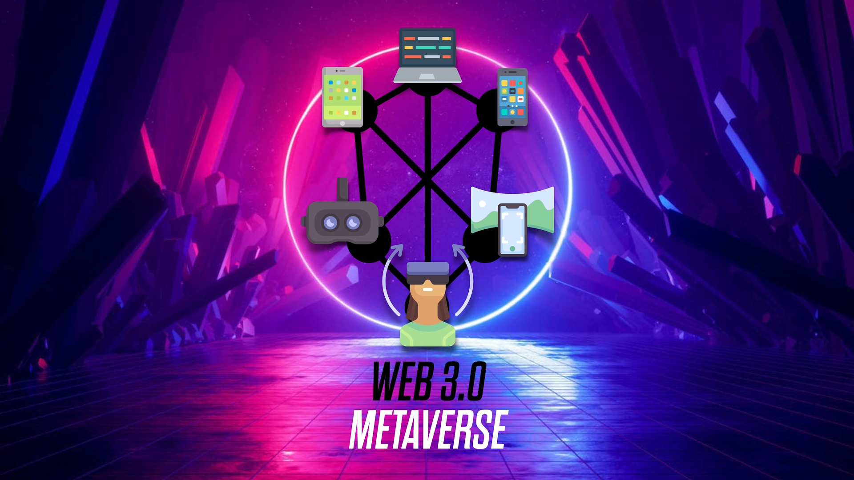

Slide 34
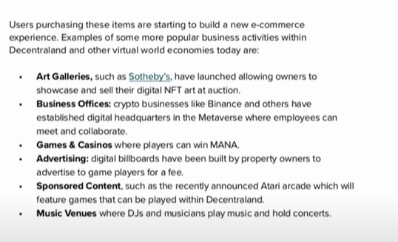

Slide 35
Teşekkürler

